Slide 1
溫度槍放射率測試
2025.6.23 官孝澤

Slide 2
儀器設備
加熱板一台
Thermometer溫度計一台
Fluke iSee熱顯影一台
Thermal Imaging Camera T9-M熱顯影一台
PCB基板一片
Bus銅片一片
HybridPACK Drive板子一片
隔熱膠帶、導熱矽膠
IC晶片一枚

Slide 3
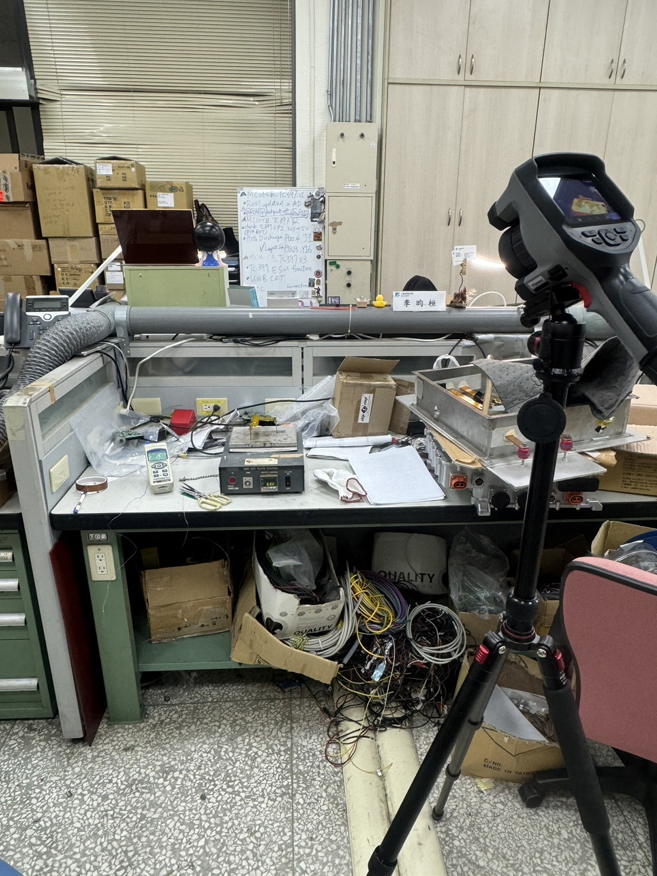
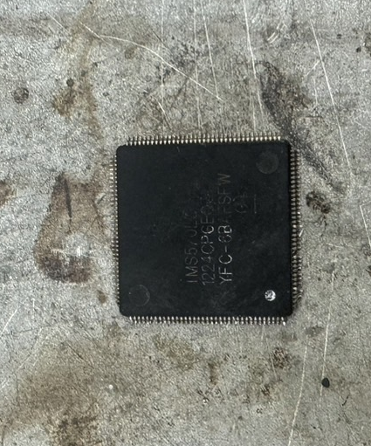
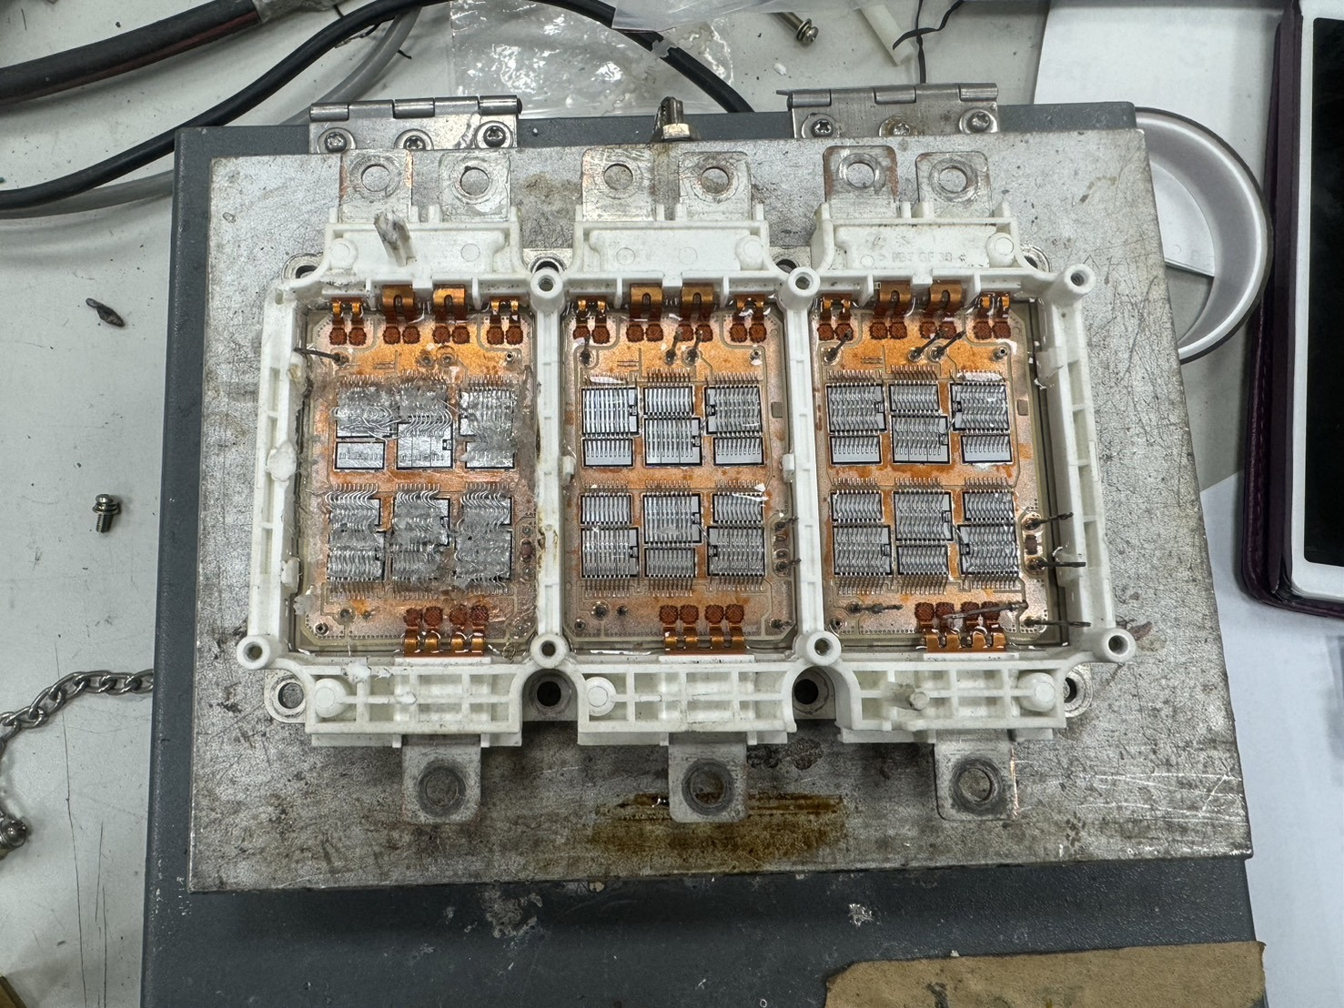
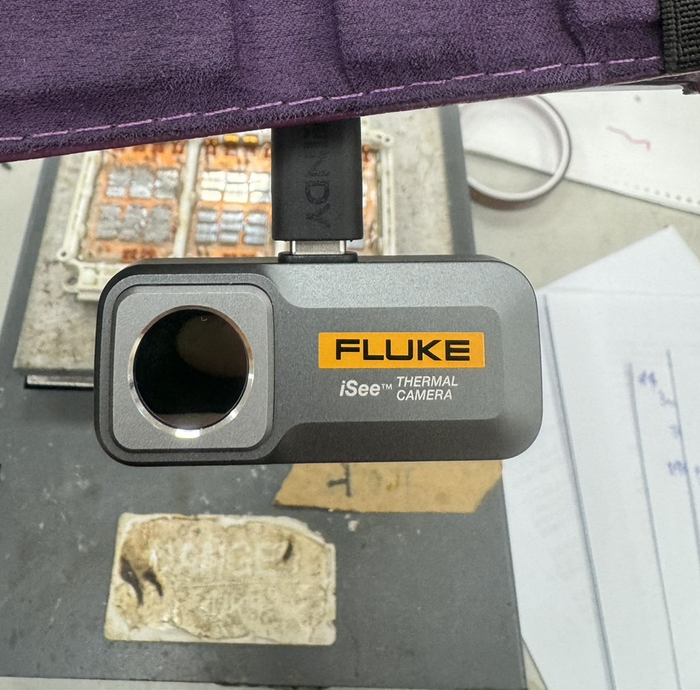
實驗內容
IC晶片
Thermal Imaging Camera T9-M熱顯影
HybridPACK Drive板子
Thermometer溫度計
加熱板
Fluke iSee手機熱顯影

Slide 4
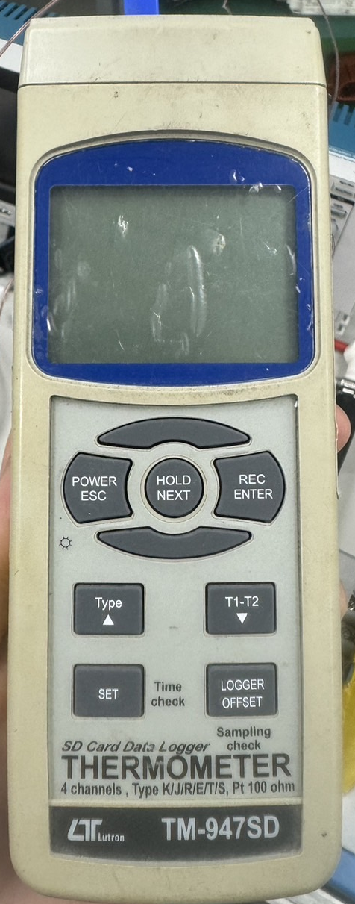
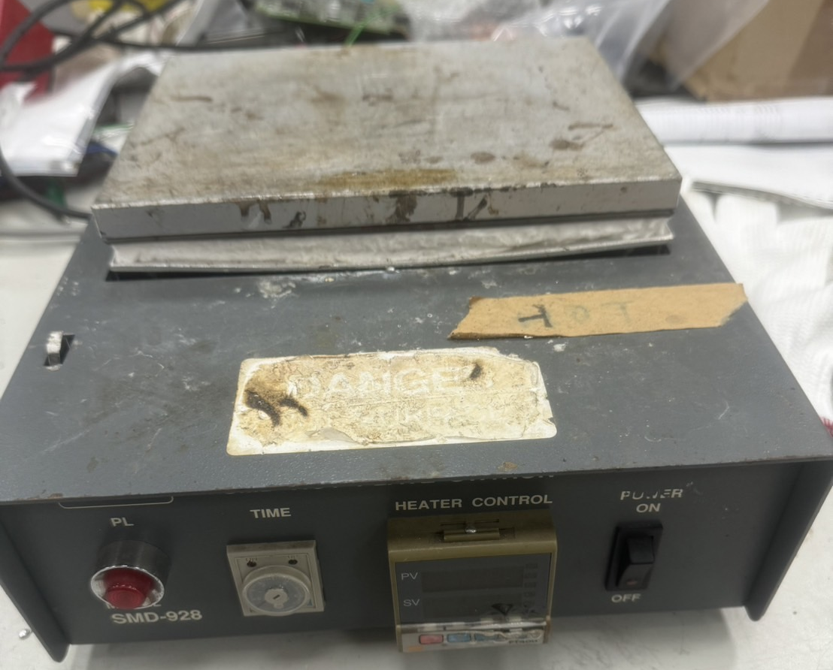
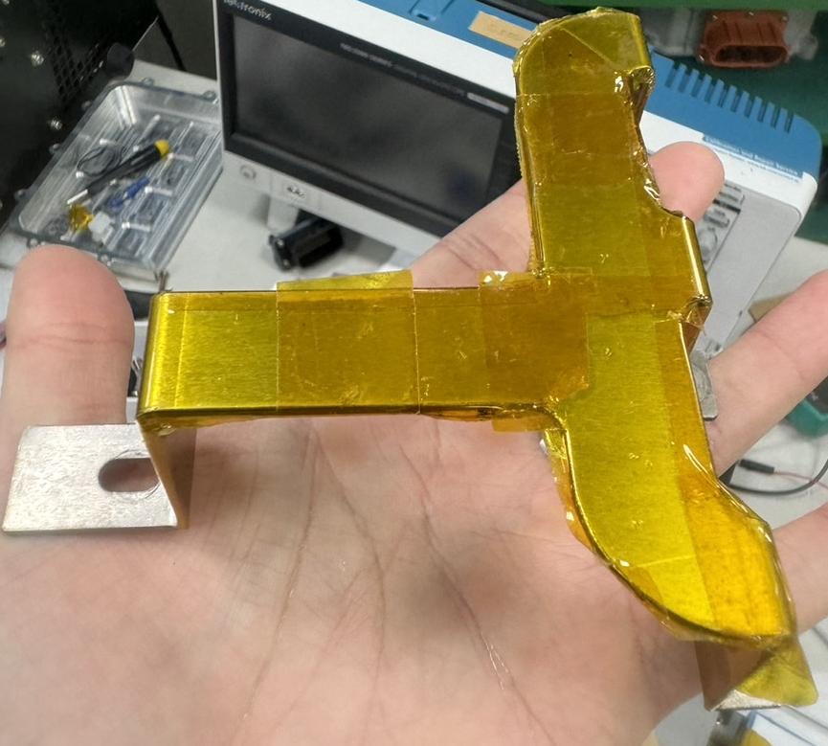
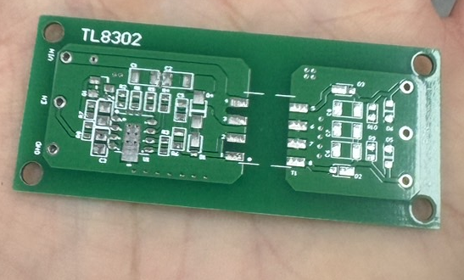
實驗內容
Thermometer溫度計
加熱板
Bus銅片(纏隔熱膠帶)
PCB基板

Slide 5
實驗流程
開啟加熱板，使其到達預設好的溫度並達到熱平衡。
將Thermometer溫度計測量端使用導熱矽膠並用隔熱膠帶使其牢固貼在待測物上。
將待測物放上加熱板，並等待使其達到熱平衡(溫度保持穩定)。
觀察Thermometer溫度計，並將架設好的T9-M熱顯影設定好距離並且對準需要測量的地方， Fluke iSee熱顯影也一同進行。
調整T9-M熱顯影內部的放射率，使其照射的溫度與Thermometer保持一致或是最接近的溫度。手機熱顯影同上。
測量完後記錄，並更改溫度重複1~5步驟即可。

Slide 6
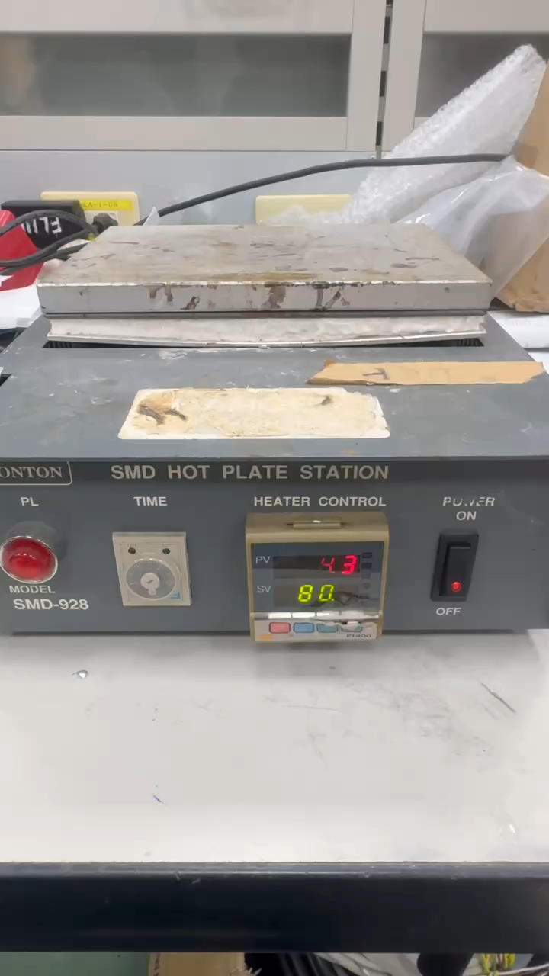
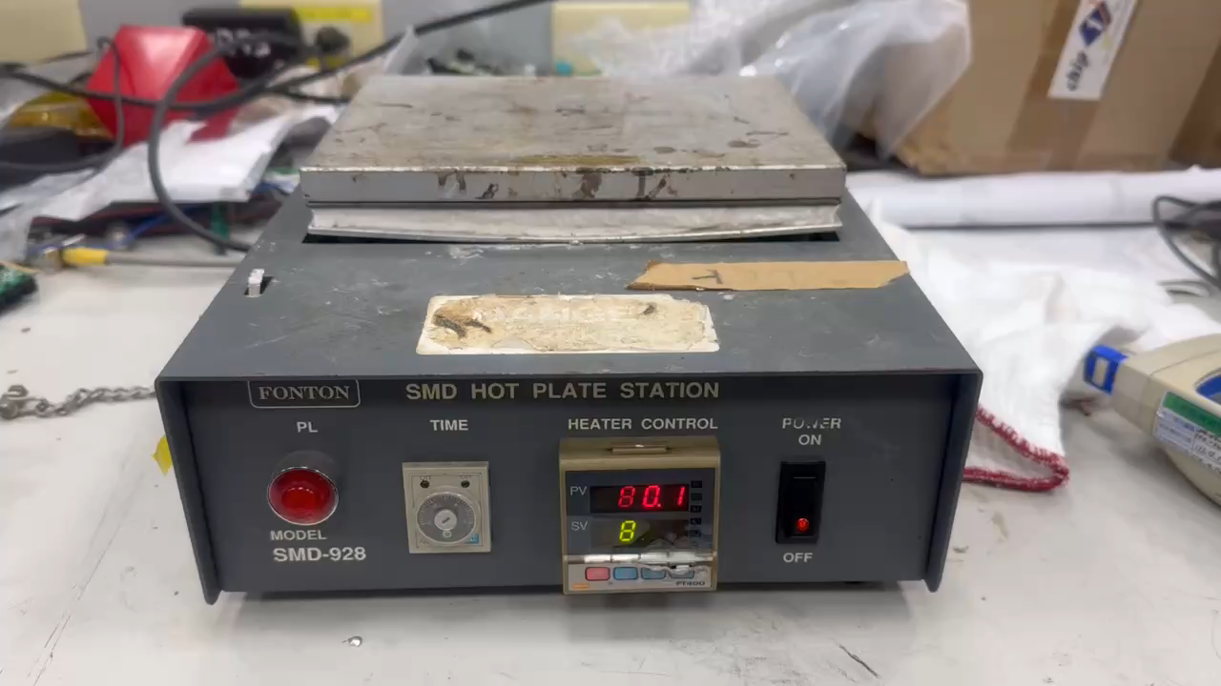
實驗流程1
加熱板開啟，設置溫度後等待溫度上升並使其穩定(約10分鐘)。

Slide 7
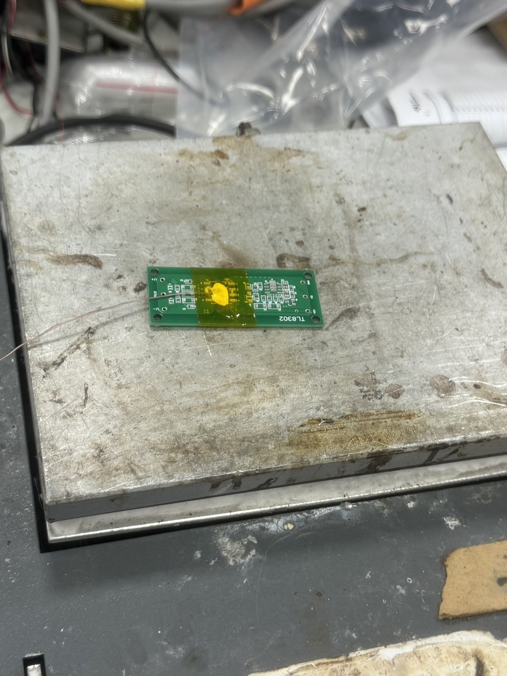
實驗流程2&3
將Thermometer溫度計測量端使用導熱矽膠並用隔熱膠帶使其牢固貼在待測物上，並等待其達到熱平衡。

Slide 8
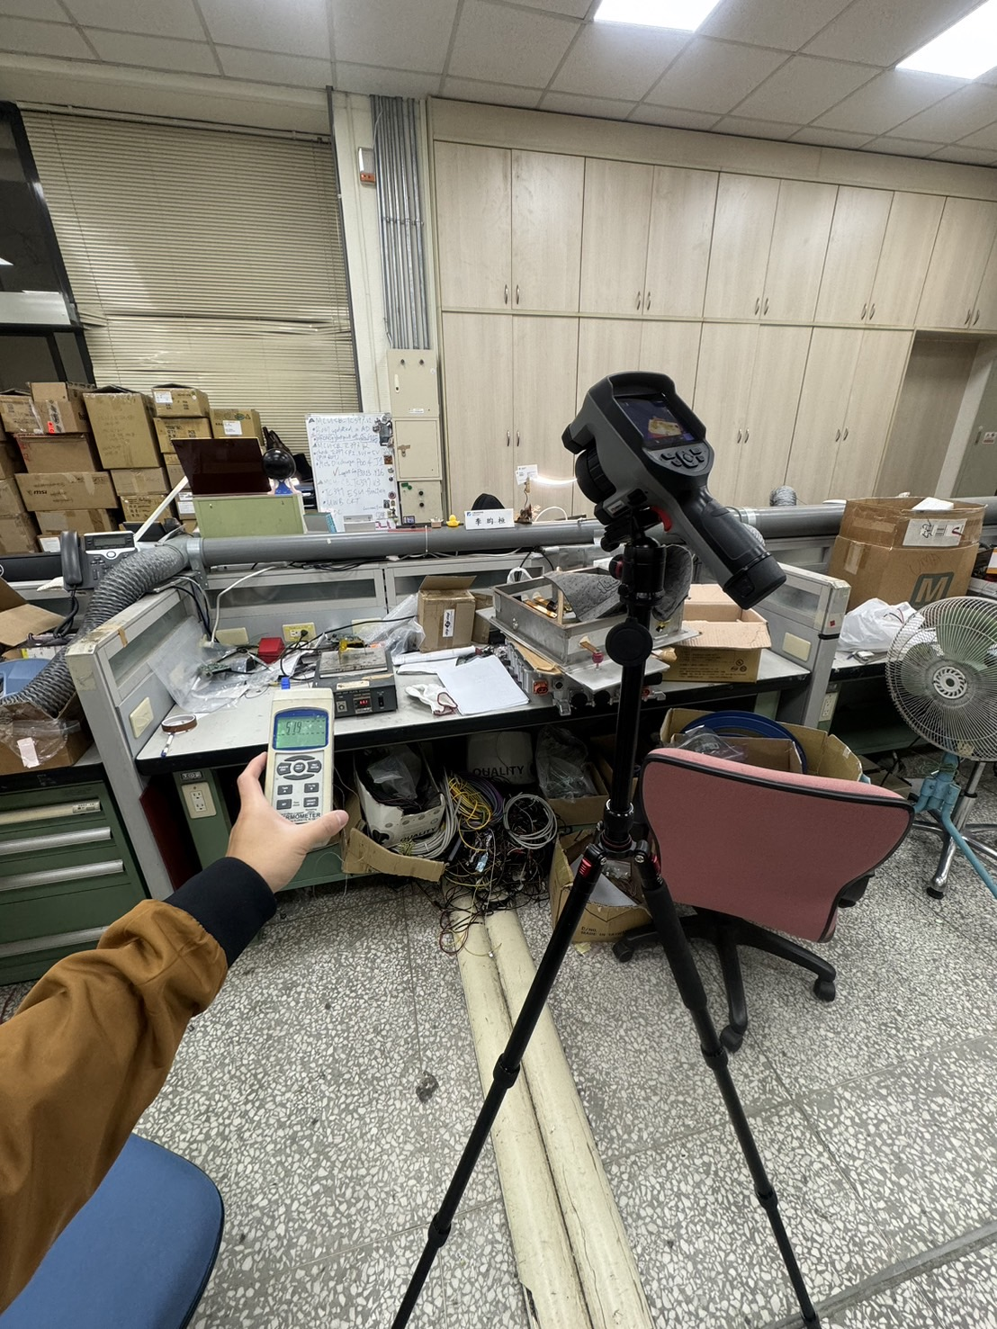
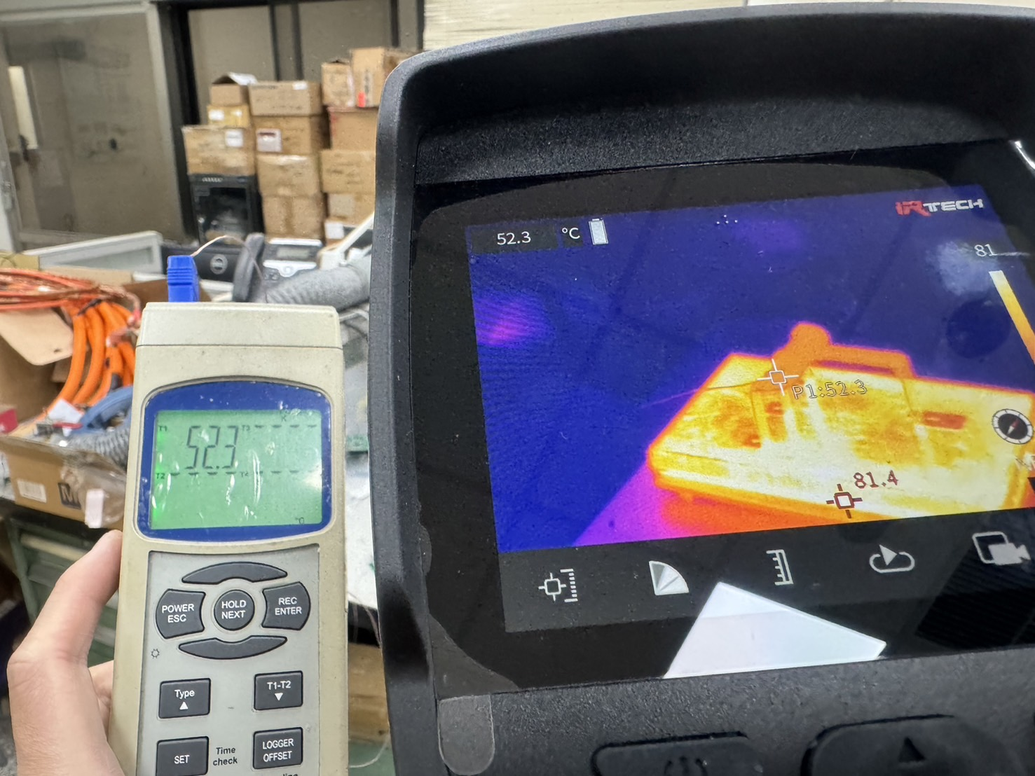
實驗流程4&5
觀察Thermometer溫度計，並將架設好的T9-M熱顯影設定好距離並且對準需要測量的地方， Fluke iSee熱顯影也一同進行。調整T9-M熱顯影內部的放射率，使其照射的溫度與Thermometer保持一致或是最接近的溫度。手機熱顯影同上。

Slide 9
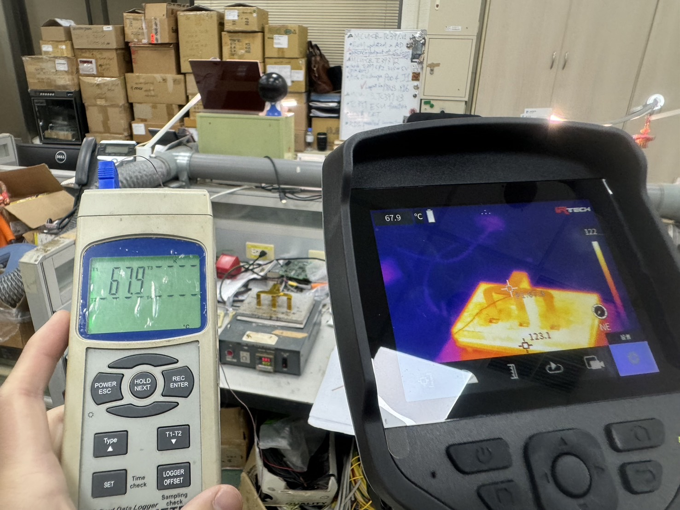
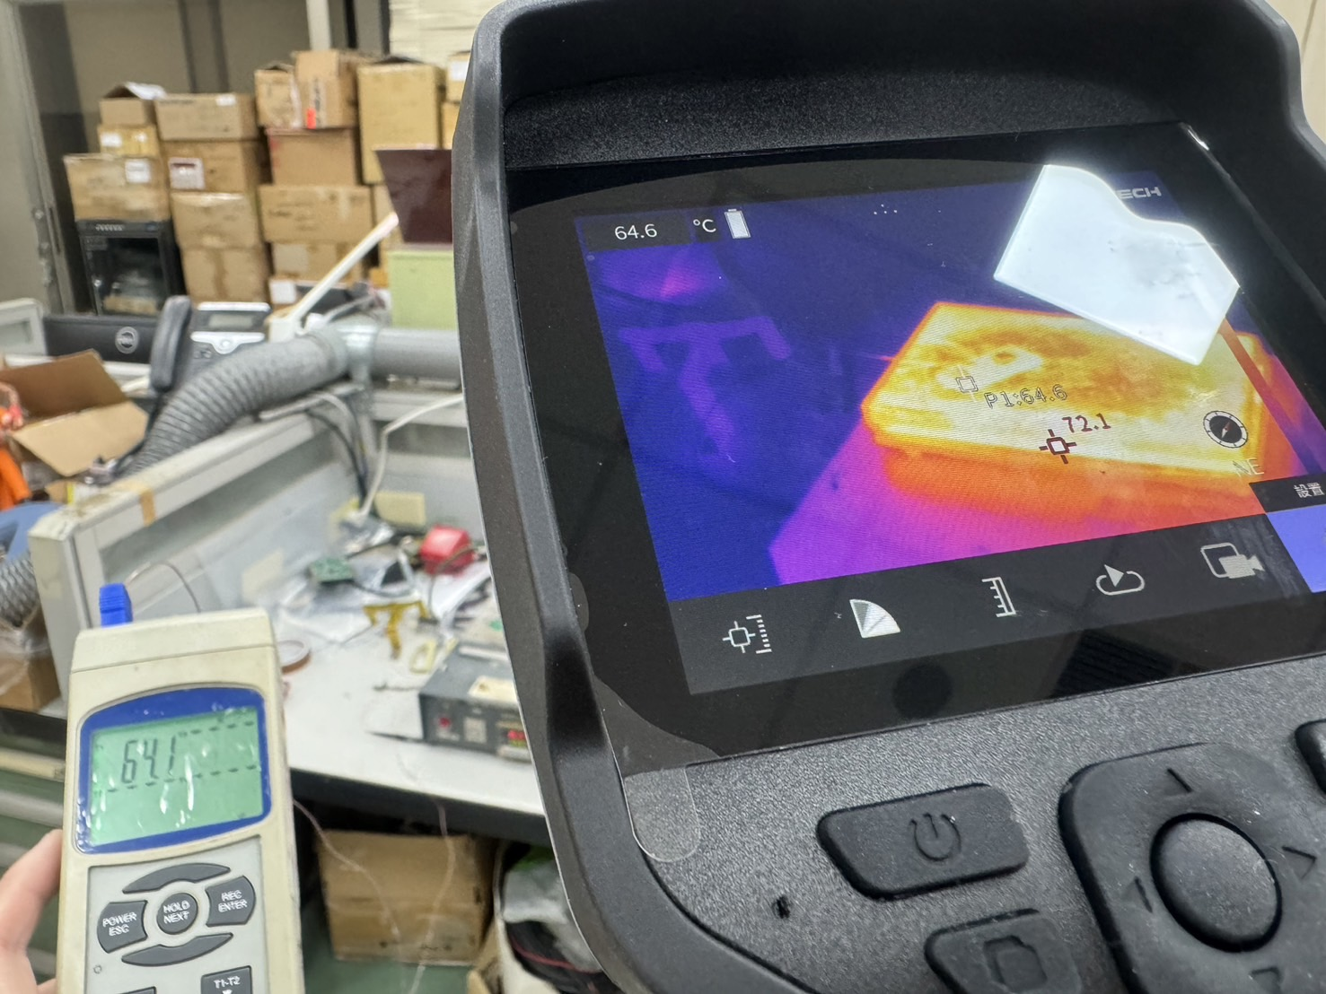

Slide 10
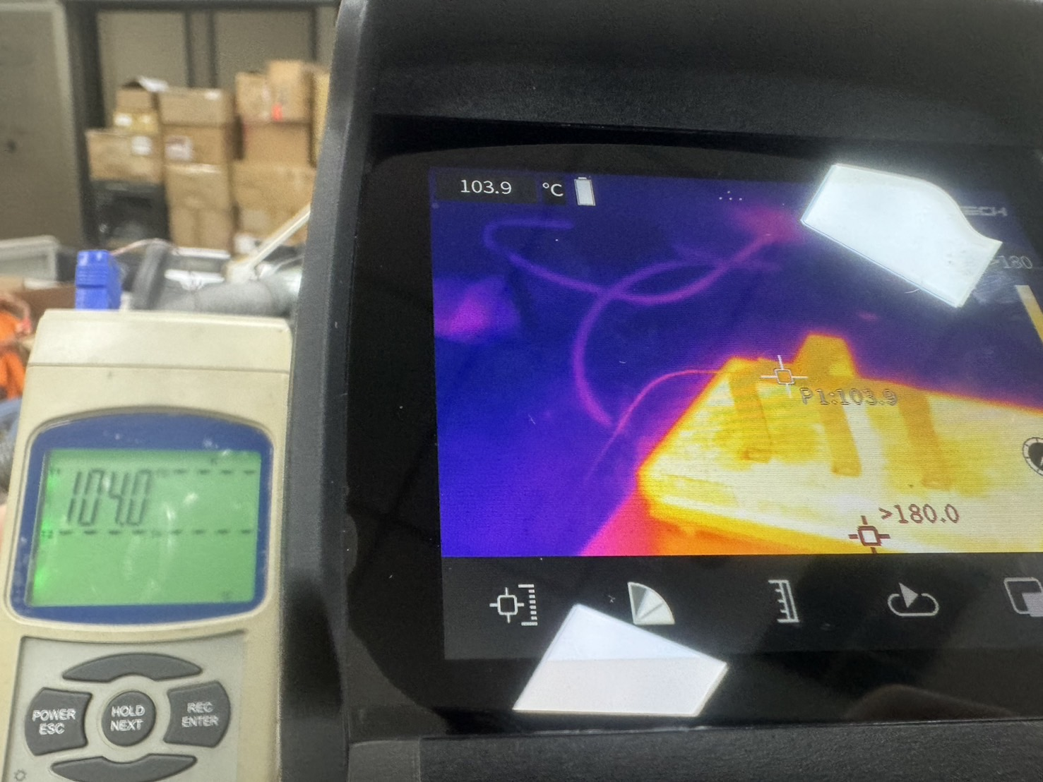
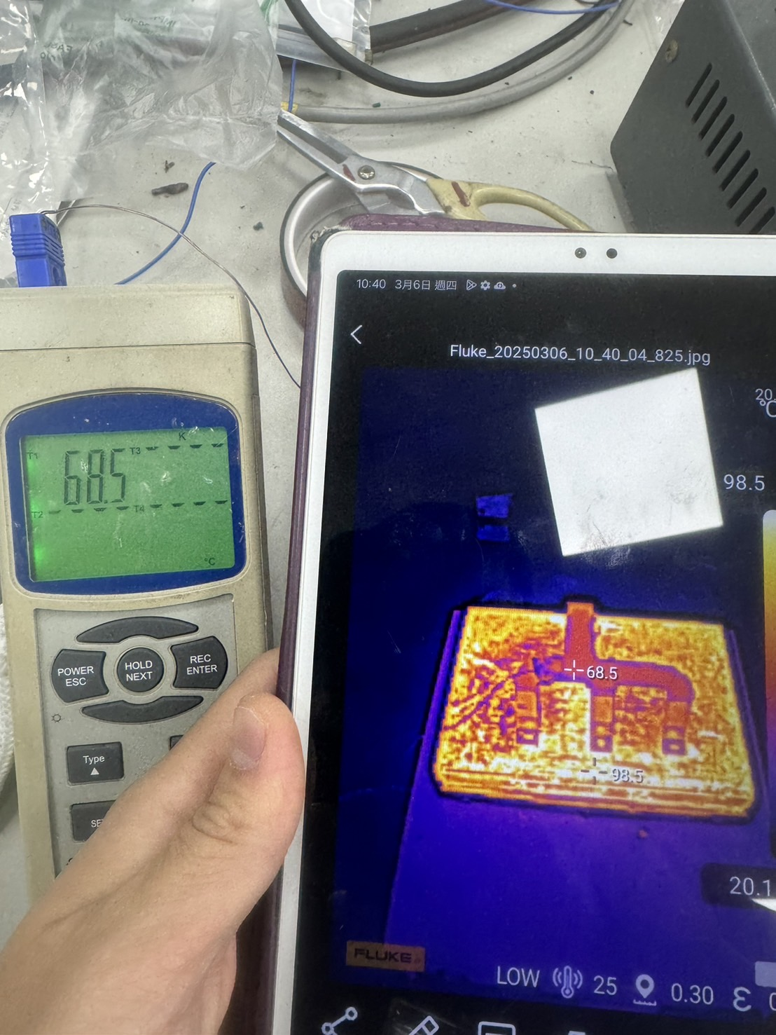

Slide 11
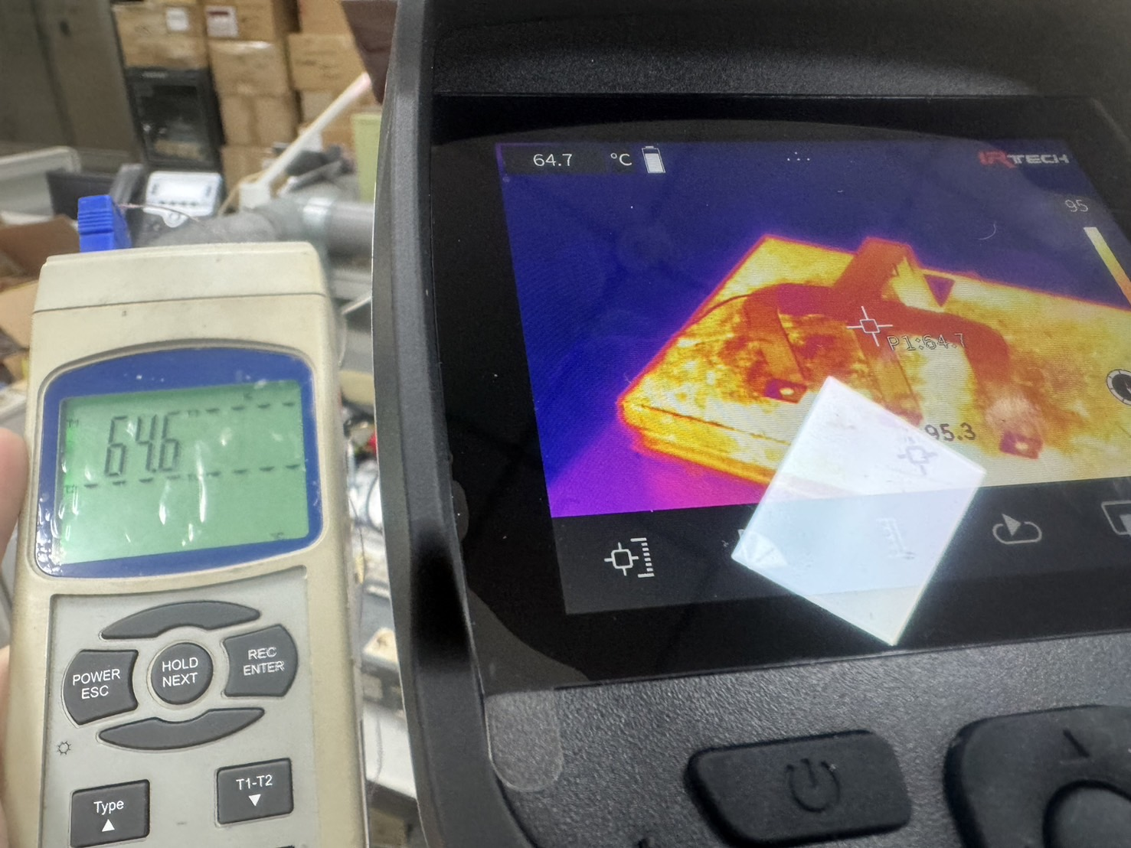
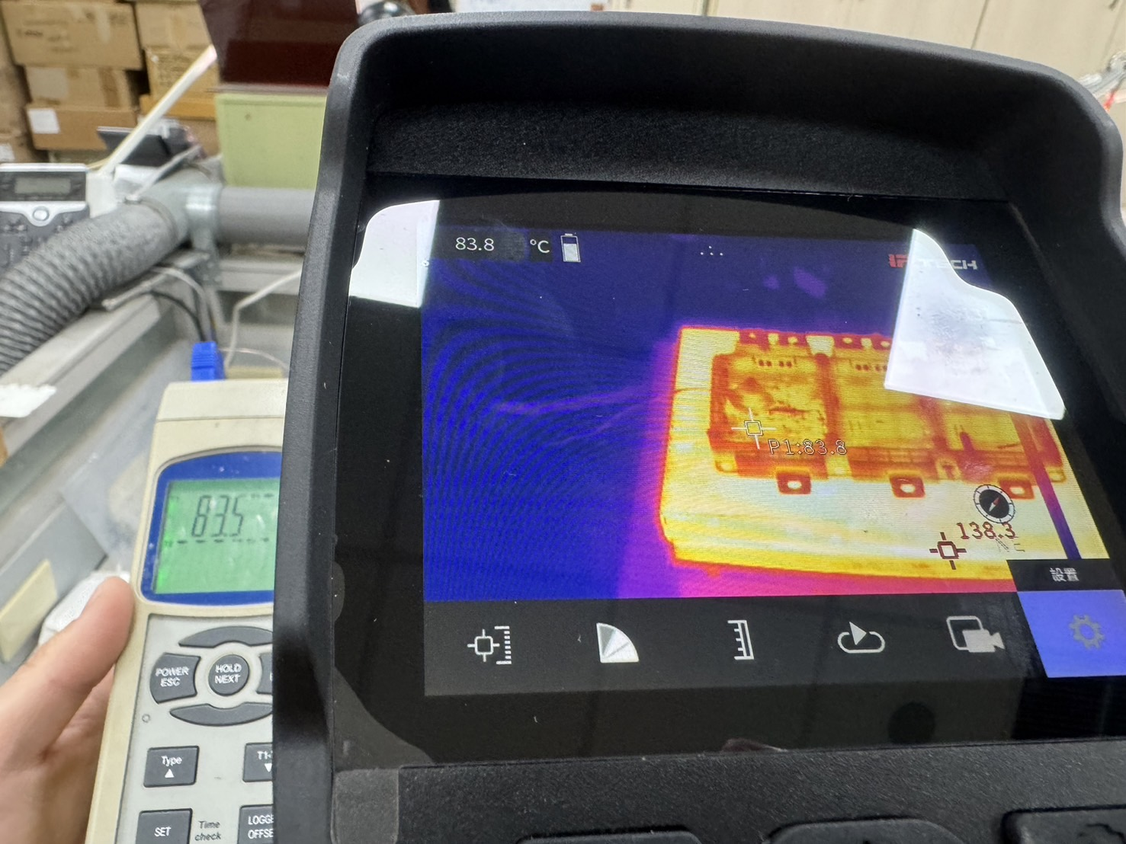

Slide 12
待測物/測溫方式 |  | Thermometer | 熱顯影槍/放射率 | Fluke iSee(手機熱顯影)
設置60。C | Bus銅片(膠帶) | 52.3。C | 52.3。C/0.95 | X
 | PCB板 | 64.1。C | 64.9。C/1.00 | X
設置70。C | Bus銅片(膠帶) | 68.5。C | 68.5。C/0.95 | 68.5。C/0.95
 | Bus銅片(沒膠帶) | 62.0。C | 62.1。C/0.13 | 61.9。C/0.13
設置90。C | Bus銅片(膠帶) | 67.9。C | 67.9。C/0.95 | 67.8。C/0.95
 | PCB板 | 68.4。C | 68.5。C/1.00 | 68.5。C/1.0
設置150。C | Bus銅片(膠帶) | 104.0。C | 103.9。C/0.95 | X
待測物/測溫方式 |  | Thermometer | 熱顯影槍/放射率 | Fluke iSee(手機熱顯影)
設置70。C | HybridPACK Drive | 67.2。C | 67.0。C/0.90 | 67.1。C/0.90
 | 小顆 | 65.5。C | X | X
設置80。C | IC | 76.5。C | 76.6。C/1.00 | 76.5。C/1.00
設置100。C | HybridPACK Drive | 83.5。C | 83.6。C/0.90(隔著矽膠) | 83.7。C/0.90
 | 小顆 | 82.5。C | X | X

Slide 13
HybridPACK Drive
小顆

Slide 14
結論
Bus銅片貼上黃色隔熱膠帶的發射率為0.95
Bus銅片的發射率大約為0.13
PCB基板的發射率為1.00
HybridPACK Drive隔著散熱矽膠的發射率為0.90
IC的發射率為1.00

